Slide 1
Народные промыслы России
Выполнил: Топалов Богдан
ученик 8А класса АОУ гимназии №13 г. Долгопрудного Московской области
Руководитель: Ясова Н.Ю.

Slide 2
Самые известные народные промыслы в России
Народные промыслы дошли до нас с давних времён – роспись, резьба, кружево, однако есть и новые народные промыслы. Чаще всего они начинались с крестьянского бытового искусства.

Slide 3
Художественная роспись в России
Деревянные, металлические изделия, детские игрушки и мебель расписывали на Руси испокон веков. Технология в различных регионах страны значительно отличалась друг от друга. Далее подробно о самых известных видах росписи

Slide 4
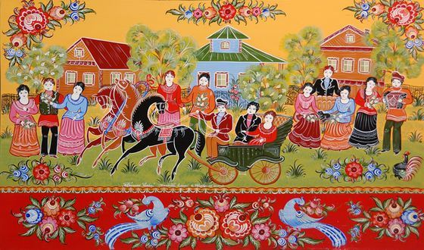
Городецкая роспись
Городецкая роспись зародилась в Поволжье, в деревнях Нижегородской губернии. Они были расположены неподалёку от крупного села под названием Городец. Там проходили ярмарки, на которых торговали изделиями мастеров. Отсюда и появилось название – Городецкая роспись.

Slide 5
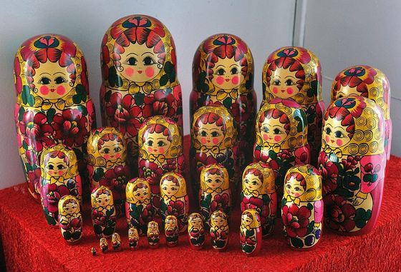
Полховско-Майданская роспись
Место рождения Полховско-Майданской росписи – юг Нижегородской области. Там, в селе Полховский Майдан, посёлке Вознесенское и деревне Крутец находится центр этой росписи. Возникла она всего сто лет назад на базе развитого в тех местах токарного промысла. Мастера расписывали матрёшек, детские игрушки, грибы, пасхальные яйца, при этом использовали только четыре цвета – зелёный, синий, жёлтый и красный.

Slide 6
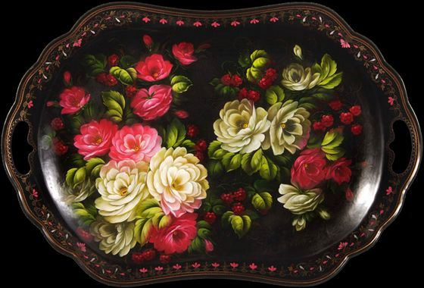
Роспись Жостово
Жостовская роспись – это лаковая роспись на подносах, которая появилась в тысяча восемьсот двадцать пятом году. Такие подносы делают на фабрике в селе Жостово и в городе Нижний Тагил. Главное отличие этого промысла – обилие красок, несравнимые ни с чем тона, реалистичность всех элементов.

Slide 7
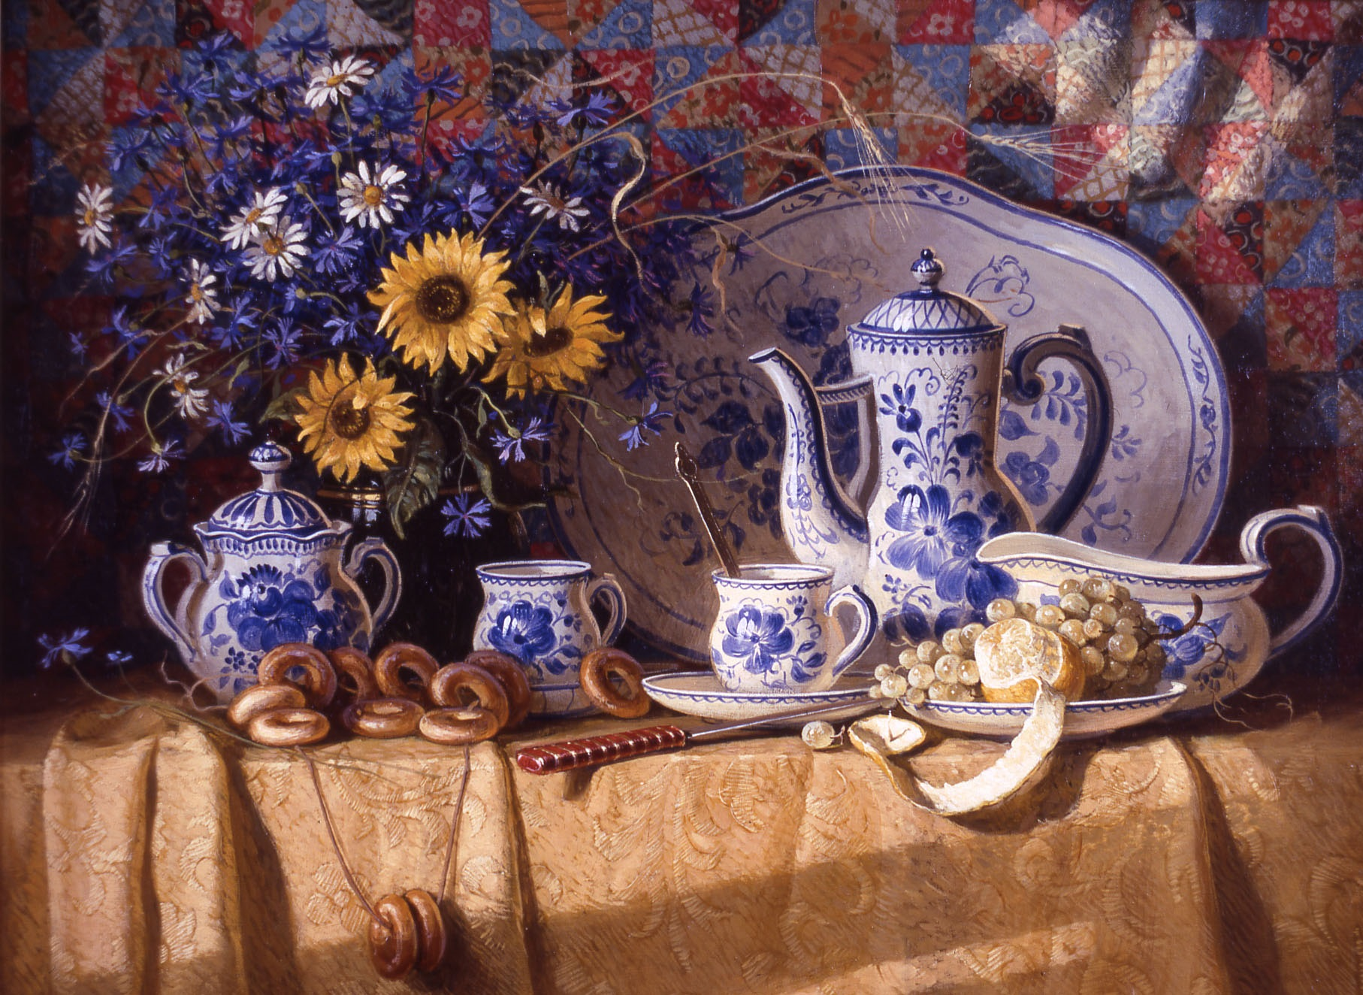
Гжель
Гжельская роспись, как понятно из названия, возникла в городе Гжель. Её узоры – это преимущественно цветочные узоры и простые геометрические орнаменты, выполненные кобальтовой ярко-синей краской на белоснежном фоне. Город Гжель – центр производства изделий из керамики. Во многом это и стало причиной появления своей неповторимой росписи в этом городе. Гжельский художественный промысел не молод, корни его уходят в четырнадцатый век. Именно тогда открыли Кудиновское месторождение глины.

Slide 9
Русские ремесла, ставшие промыслами
Порой промыслами становились русские ремёсла. Они возникали, когда изделия народного ремесла ставили на поток. Известно об изготовлении из глины игрушек, об особенной резьбе по дереву, о кружевном мастерстве и так далее.
Дымковская игрушка
Рядом с городом Вятка была слобода Дымково, сейчас - это один из районов города. В слободе Дымково в девятнадцатом веке появились расписанные керамические игрушки для детей. Залежи глины и песка в тех местах стали причиной изготовления мастерами глиняных кувшинов и крынок. На потеху детям изготавливали яркие весёлые игрушки. Лепкой и росписью игрушек занимались исключительно женщины либо дети. Узор на дымковской игрушке всегда геометрический, состоящий из кругов, полос, клеток. Кроме своеобразной росписи игрушка выделяется тем, что её отделывают золотом.

Slide 10
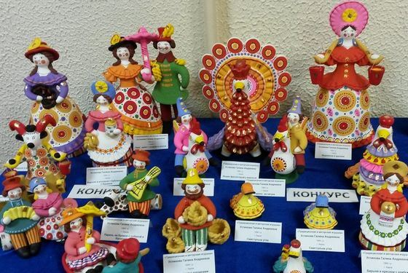

Slide 11
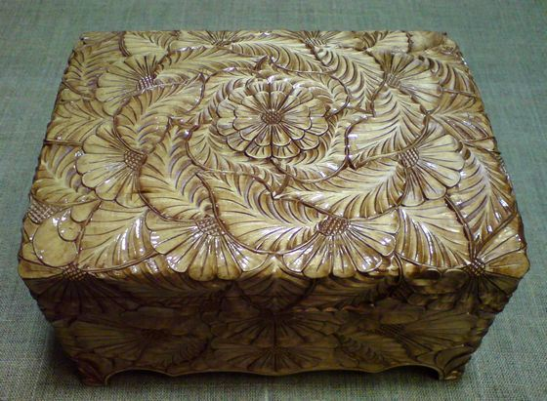
Абрамцево-Кудринская резьба
Резьба, ставшая промыслом, появилась в усадьбе Абрамцево, недалеко от Москвы в девятнадцатом веке. Её название – Абрамцево-Кудринская резьба. Резчики учились и работали в столярно-резчицкой мастерской, там же им преподавали живопись и рисунок. Так небольшая мастерская стала основой будущего промысла, отличающегося своеобразным стилем резьбы.

Slide 12
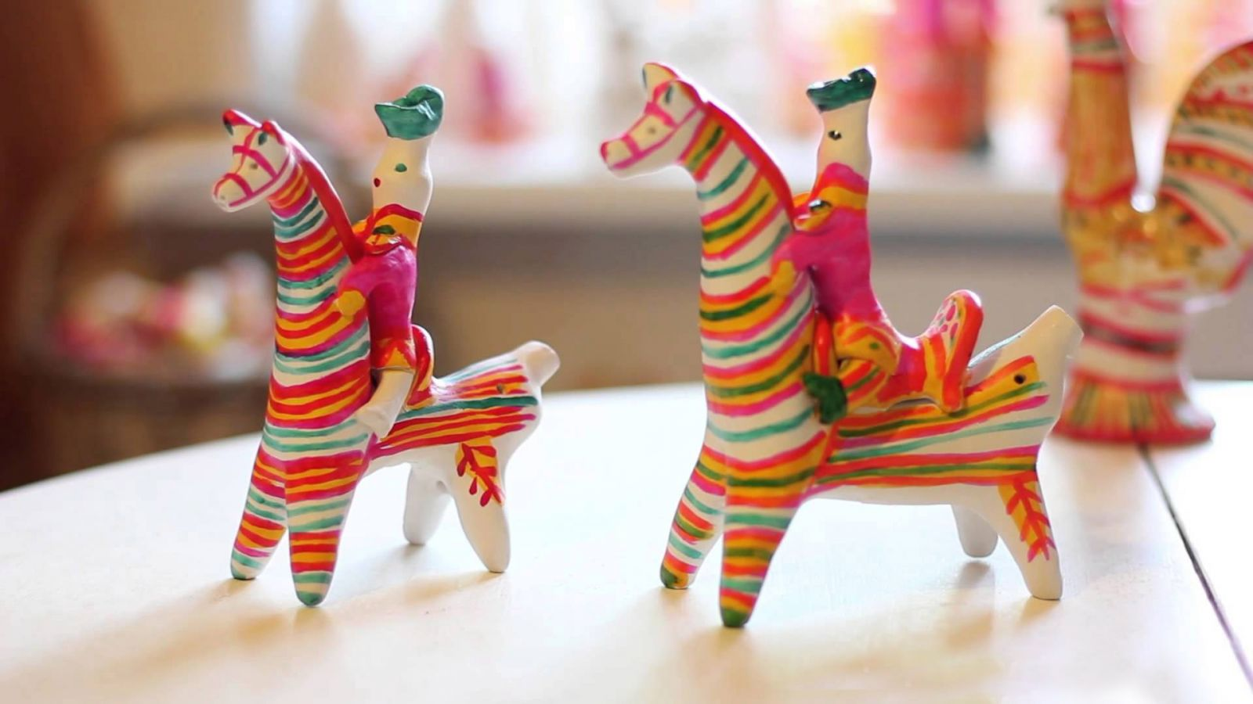
Филимоновская игрушка
Производство филимоновских игрушек возникло на базе производства посуды из глины, залегающей вблизи села Филимоново. Эти игрушки – разнообразные свистульки. Отличительная особенность – удлинённая форма изделий, что связано с особенностями местной глины. Роспись свистулек по сей день ведут только гусиным пером.

